Slide 1
Integrated Circuit(s) Cards Interface Devices
CCID规范笔记
曾杰

Slide 2
CCID简介
什么是CCID规范
  USB 智能卡读卡器规范*
  规定了ICC与主机系统的通信方式、命令等
CCID位置
  在PC/SC架构中，对应IFD HANDLE*
  规范位置见下页图，简单的理解，CCID是智能卡和主机系统的桥梁。
Notes:
*1 不一定是USB设备，serial设备也可以支持CCID，不过我们讨论的仅是USB设备。CCID是一种类设备，就USB设备而言，智能卡读卡器属于其中一类，主机中的CCID驱动就是为这类设备服务的驱动程序。
*2 IFD – interface device ，理解为读卡器，可以有很多种， USB智能卡读卡器是其中一种，而CCID 就是这种IFD 的 handle.

Slide 3
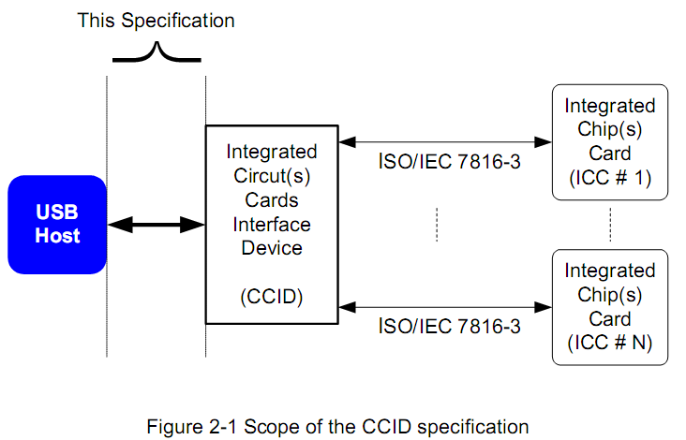
CCID规范范围

Slide 4
CCID功能特性
通信管道 (communication pipes)
  Control pipe
    默认管道，双向管道
    主要用于控制USB设备
  Interrupt pipe
    处理异步事件
    负责ICC插入、拔除*、硬件错误
  Bulk-in, bulk-out pipe
    Command 通过bulk-out endpoint 发送
    Response 通过 bulk-in endpoint 发送*
    Slot
      所有命令并行的发往CCID特定的slot(插槽)，每个插槽一次只能处理一个命令，当插槽空闲时（idle），说明该插槽能够接收新的命令。
      主机能够发送最多bMaxCCIDBusySlots条命令， 主机需要跟踪忙碌的插槽
      当 active slot 数等于 bMax… 时，说明没有空闲的插槽，此时，CCID仅接收general请求或控制管道上的类特定 的ABORT请求
      主机需要跟踪命令，通过bSeq来判定接收到的相应是否与发送的命令对应
Notes:
Message and command 区别？
Bulk-out message 是命令(command)，
Bulk-in message是对应命令的响应(response)
1* 如果系统支持ICC插拔，则必须支持interrupt pipe. 否则为可选。
2* 一条命令的响应可能是多个，见规范3.1.3说明

Slide 5
CCID功能特性
协议和参数选择 (protocol and parameters selection)
  交换级别(level of exchange)
    dwFeatures (class 描述符)中标识
    TPDU
      主机的TPDU到ICC的TPDU
      通过PPS exchange
      通过协议(T0/T1)
    APDU short and/or extended
      主机的APDU到ICC的TPDU
    Character

Slide 6
CCID功能特性
挂起行为 (suspend behavior)
  USB从挂起状态恢复时，host/driver假定ICC处于power down状态
  USB恢复时，CCID需要做
    当某个插槽有新卡插入， 发送 RDR_to_PC_NotifySlotChange 消息去通知主机端CCID驱动*
    当CCID接收到 PC_to_RDR_IccPowerOn消息或CCID可以自动激活卡插入时，会重激活（reactive）ICC, 所有插槽参数恢复为默认值。
Notes:
1* 主机端CCID驱动， 该消息是从读卡器端CCID实现发送给主机端的消息，通过interrupt pipe

Slide 7
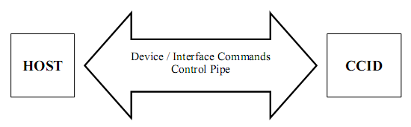
Control pipe
Message
  GET_DESCRIPTOR
  SET_CONFIGURATION
Command* (ccid 类特定请求 class-specific request)
  ABORT 0x01
  GET_CLOCK_FREQUENCIES 0x02
  GET_DATA_RATES 0x03
Notes:
1* command 是PC to RDR 的消息。这几条命令是 CCID 类特有的。

Slide 8
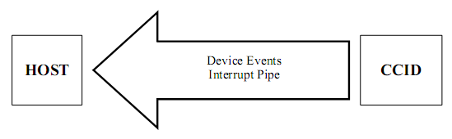
Interrupt pipe
Message
  NotifySlotChange : ICC插入、拔除
  HardwareError

Slide 9
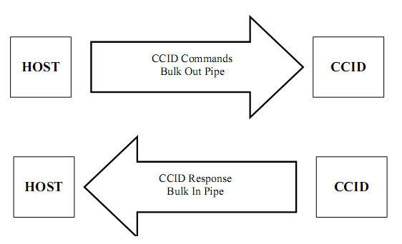
Bulk-in, bulk-out pipe
Message

Slide 10
USB描述符
Device (none class-specific info)
Configuration (none class-specific info)
Interface
  bLength 0x09h
  bDescriptoType 0x04h
  bInterfaceNumber Number
  bAlternateSetting Number
  bNumEndpoints 0x02h / 0x03h*
  bInterfaceClass 0x0Bh
  bInterfaceSubClass 0x00h
  bInterfaceProtocol 0x00h
  iInterface Index
Notes:
1*
0x02h uses bulk-in and bulk-out
0x03h uses bulk-in, bulk-out and interrupt-in

Slide 11
智能卡设备类(Smart Card Device Class*)
描述符 (字段见规范5.1)
CCID endpoints
  Bulk-OUT EP (字段见规范5.2.1)
    用于从主机发送命令和传输数据到设备
  Bulk-IN EP (字段见规范5.2.2)
    用于从设备发送响应(作为命令的应答)和传输数据到主机
  Interrupt-IN EP (字段见规范5.2.3)
    用于通知主机ICC插拔事件和报告硬件错误
CCID 类特定请求(使用control pipe)
  ABORT
  GET_CLOCK_FREQUENCIES
  GET_DATA_RATES
Notes:
1* USB描述符是对USB设备而言，其中的interface对应某个类别，smart card device class也就是其中的一个类别. 注意这些描述符字段，其中有
bDescriptorType来表示是哪一种描述符。

Slide 12
CCID消息
消息格式
  Header (10bytes, fixed size)
  Data (specific length by message type)
bMessageType(1) | dwLength(4) | bSlot(1) | bSeq(1) | 3bytes
bStatus(1) | bError(1) | Msg_sepc(1)
Msg_sepc(3)

Slide 13
CCID消息
消息列表
  command pipe, bulk-out message (6.1)*
  Response pipe, bulk-in message(6.2)
  Interrupt-in message(6.3)
Notes:
1* bulk-out message 是从PC发往RDR的消息，可以是通过bulk-out pipe 或 control pipe

Slide 14
PC_to_RDR_XfrBlock
bMessageType(1)
dwLength(4)
bSlot(1)
bSeq(1)
bBWI(1)
wLevelParameter(2)
abData …

Slide 15
Thanks

